Slide 1
SOUTENANCE
Institut Supérieur Matamfen
(ISMAT)
En vue de l’obtention du diplôme de BTS en Génie Logiciel
Présenté et soutenu par:
TAKOUGOUM FOKOU Jacobin Daniel,
Etudiant en Informatique Génie Logiciel (IGL)
Stage effectué à Abodah Corporation
THEME : MISE EN PLACE D’UNE PLATE-FORME DE FINANCEMENT PARTICIPATIF

Slide 2
Plan de présentation
Présentation de l’entreprise d’accueil
Problématique
Présentation du projet
Présentation de la solution
Conclusion

Slide 3

Présentation de l’entreprise d’accueil
Qu’est-ce que Abodah Corporation ?
Création: 2016 suite par M. TSE Martial et M. TEUNKAM Steve Ruben
Entreprise de géomatique, développement de logiciels, formation

Slide 4
Présentation de l’entreprise d’accueil
Services:
Le conseil en informatique.
Conception des bases de données, des solutions de cartographie et des SIG.
Les formations
Au Leadership,
À l’informatique,
À la géomatique,
Au critrical and design thinking
Le développement d’application informatique (site web et application Android).

Slide 5

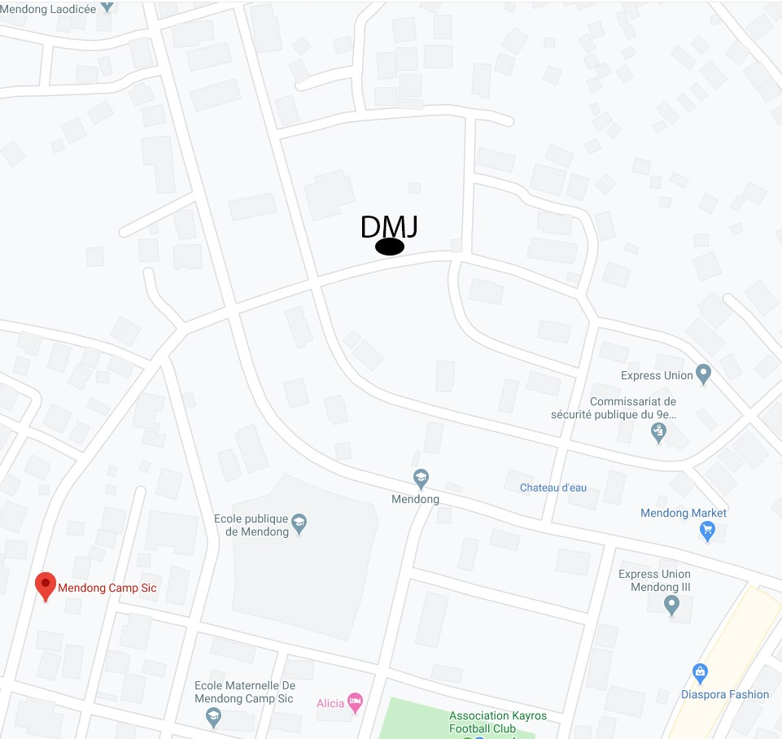
Présentation de l’entreprise d’accueil
DMJ = organisation qui accompagne Abodah Corporation dans son développement et son implantation.
Qu’est-ce que la Dynamique Mondiale des Jeunes ?
ONG
Création: 2007 par Mme YANKEP Caroline Claire
Domaines d’action
Gouvernance et

Slide 6
Problématique
Les entrepreneurs souhaitent percevoir des financements pour leurs projets et les apporteurs de capitaux quant à eux recherchent des projets à financer.
Les financements auprès des banques ont des conditions difficiles à respecter.
L’une des solutions faciles à appliquer consiste au fiancement participatif.

Slide 7
Présentation du projet
Qu’est-ce que le financement participatif?
Quelles sont ses origines ?
Son impact sur le développement économique

Slide 8
Présentation du projet
Le financement participatif est une technique de financement de projets utilisant internet comme canal de mise en support visant à désintermédiation des acteurs traditionnels du financement.
La philosophie du financement participatif n’est pas de tirer seulement profit de son investissement mais d’apporter une modeste contribution à la réalisation d’un projet.

Slide 9
Présentation du projet
Cette pratique naît dans les pays développés notamment aux Etats Unis par les deux plates-formes américaines indiegogo (lancée en 2008) et kickstarter (créée en 2009).
Il a fait ses preuves par la levée de 150 Millions de dollars par Barack Obama pour financer sa campagne électorale en 2012.

Slide 10
Présentation du projet
En partant de ces informations et des résultats qui ont marché ailleurs, nous avons conçu un projet spécifique basé sur le financement participatif.
Cette solution tient compte des domaines d’action de Abodah, qui incluent le développement de logiciels.
Pour atteindre des bénéficiaires et donateurs venant de n’importe où, le site web a été trouvé comme solution pratique.

Slide 11
Présentation de la solution
Quelles sont les fonctionnalités implementées?
Quelles sont ses origines ?
Son impact sur le développement économique

